Slide 1
視覚効果による視線誘導がRedirected Walking に及ぼす影響の研究
研究室 嶋田研 発表者 矢吹隼人

Slide 2
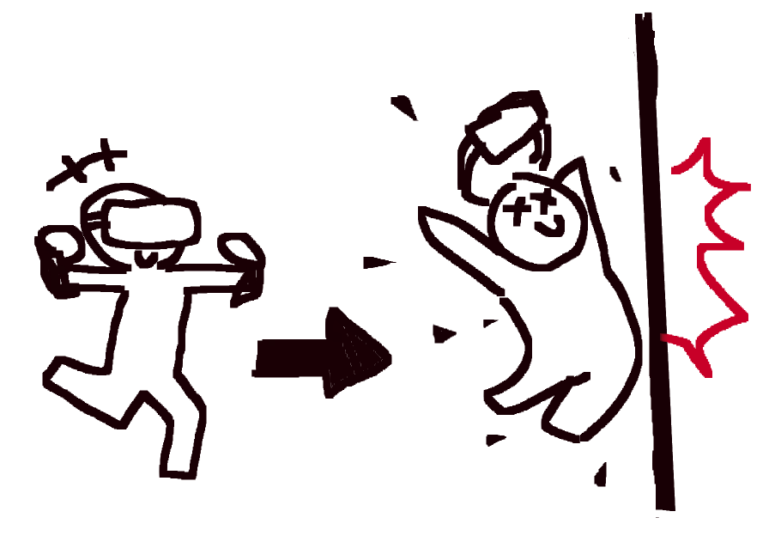
RDW(Redirected Walking)の必要性
★ VRで、錯覚を用いて広い仮想空間を実現する技術​
事例​
仮想空間に比べ、 現実空間が狭かった​
​
→RDWを適応すれば 防ぐことができる
Notes:
かなり差し替えたい気もするけど時間はみ出しそうで辛 「まず、RDWとは何か、その必要性について述べます。」
「RDWとは、VRゴーグルに関連した技術の一つで、～～～する技術です」
「例えば、～～な～～」
「VRゴーグルで仮想空間を体験するとき、 現実の部屋が狭いとすぐ壁にぶつかる問題がある その解決法の一つとしてRDWがある」

Slide 3
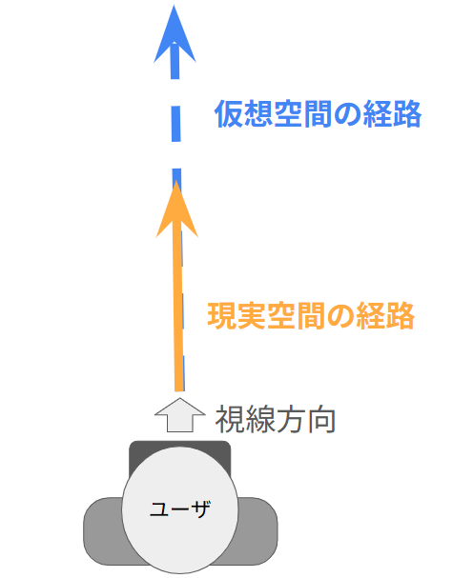
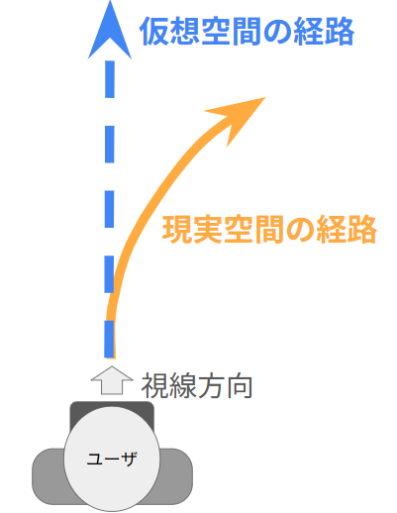
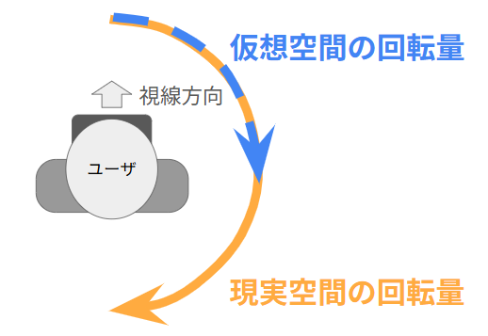
RDW(Redirected Walking)の仕組み
★ VRで、錯覚を用いて広い仮想空間を実現する技術​
仮想空間と実空間の動作量をズラす
Notes:
さらっと
「代表的な操作です」
「例えば、仮想空間では20m歩いているが、現実空間では10ｍしか進まないようにしたり」
「仮想空間で90°回ったが、現実空間では180°回るようにしたり」
「仮想空間では直進したけど、現実空間では曲がった軌道を描かせたり」
プレイヤーの動きを少しズラすことでプレイヤーを操作できます。 それで、今回の研究では一番右のRDWを実際に実装しました。

Slide 4
RDWの課題点とは
RDW 「仮想空間と実空間の動作量をズラす」
★ RDWを強くする（ズレの量を大きくする）と、ユーザが違和感を感じる
→ 没入感低下、酔い
この違和感の大きさがRDWの課題点であり、実用化を遠ざける要因である
本研究では、「 RDWの違和感を軽減すること 」を目的とする
Notes:
なにか図が必要ですかこれ 「便利なRDWですが、課題点があります」
「RDWは～～と言いましたが」
「違和感が没入感の低下や酔いを誘発したりします」
「」 強調 スライドで、研究目的は～～ です と断言する

Slide 5
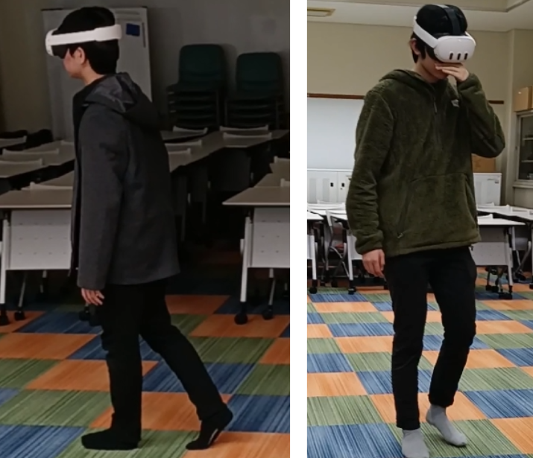
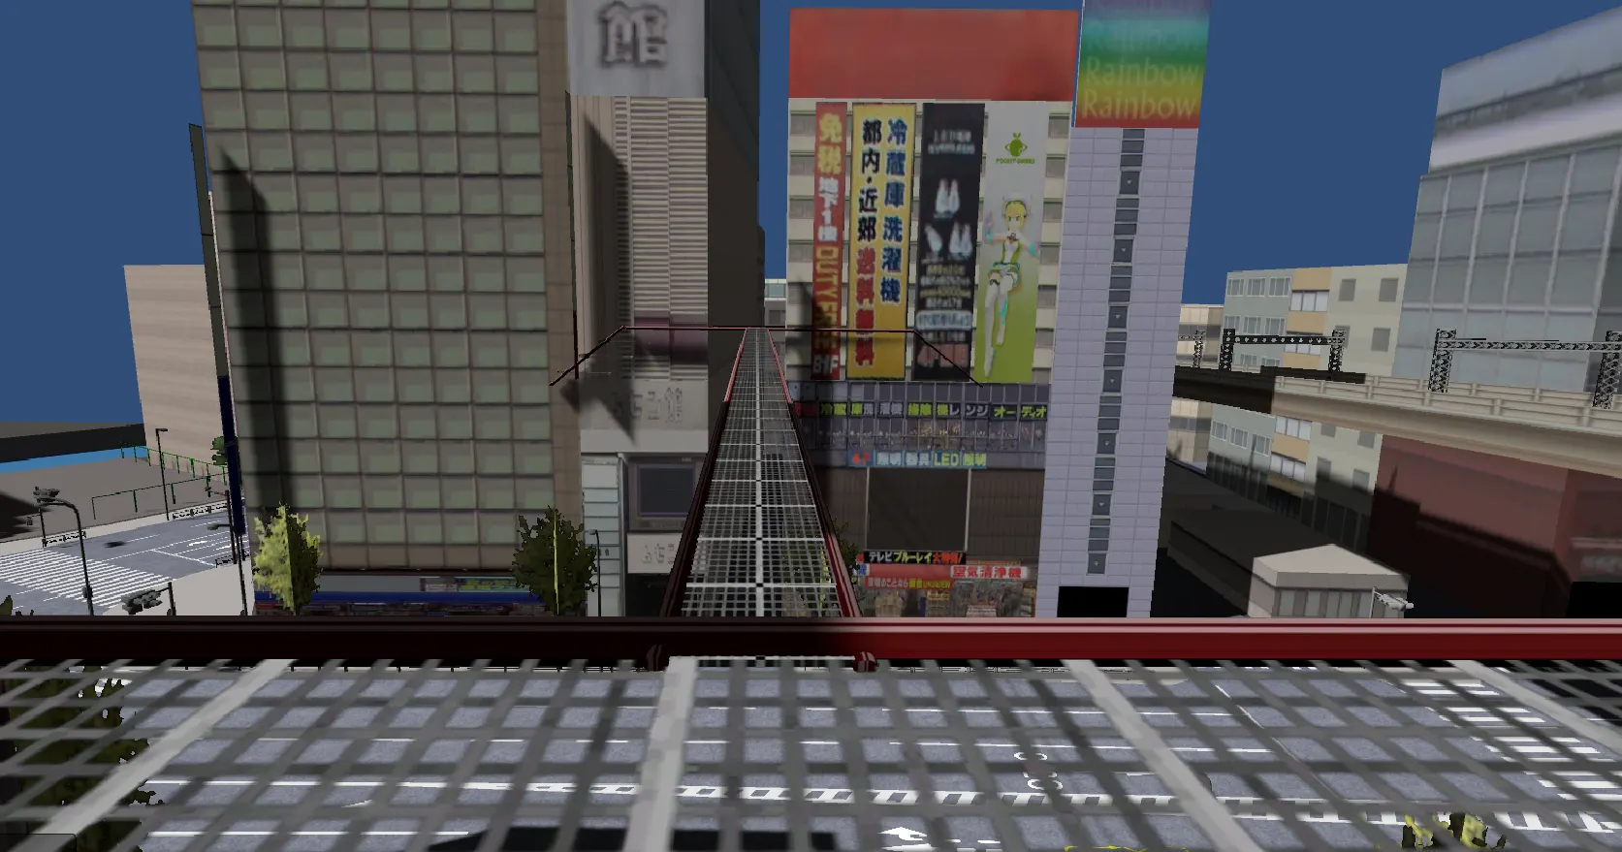
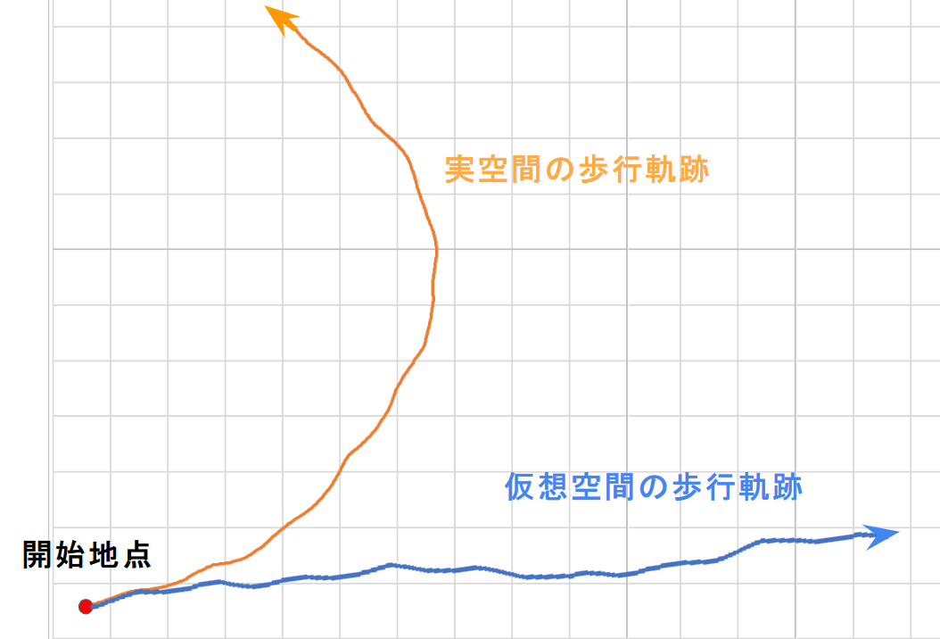
RDWの実装
unityにて、実際にRDWを実装した
仮想空間では直進、実空間では曲線 の歩行軌跡を描いた
直進を促す仮想空間
歩行軌跡
Notes:
「さっきの図の一番右を実装しました
このようにVRゴーグルを
つけたプレイヤーが、仮想空間では直進するんですが、現実空間ではいつの間にかこのように曲がって歩いてしまう という結果が得られました」
現象を把握しました

Slide 6
RDWの違和感を軽減する仮説
仮説 ： ユーザの視点の動きを増やすことで、RDWの違和感を小さくできる
視点の動き ： 少
視点の動き ： 多
仮想空間の経路
仮想空間の経路
+5°(RDW)
+5°(RDW)
実空間の経路
実空間の経路
10°
10°
+15° ー15°
+15° ー15°
視点の動き
+5°/10°
+5°/40°
= +50.0%の拡大縮小
= +12.5%の拡大縮小
拡大縮小の割合が 小さいほど違和感がないはず！
Notes:
「その上で、先ほどの「RDWの違和感を軽減する」について、以下の仮説を立てます」
「今回、～～という仮説を立てました。」
「なぜこの仮説に至ったか例を用いて説明します。」
「今回、10°の曲がり道を、RDWによって15°の回転に増幅する場合を考えます。」
「」
入りを工夫（前のページとの）

Slide 7
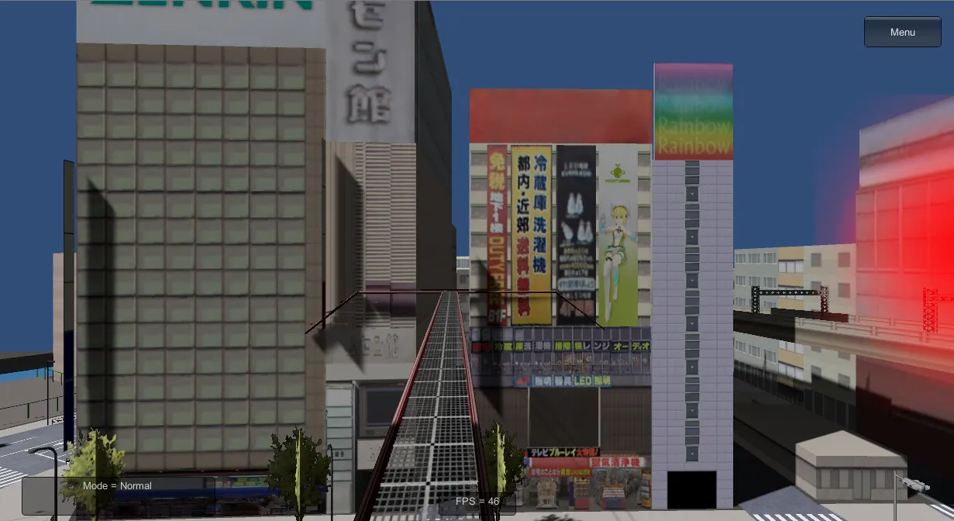
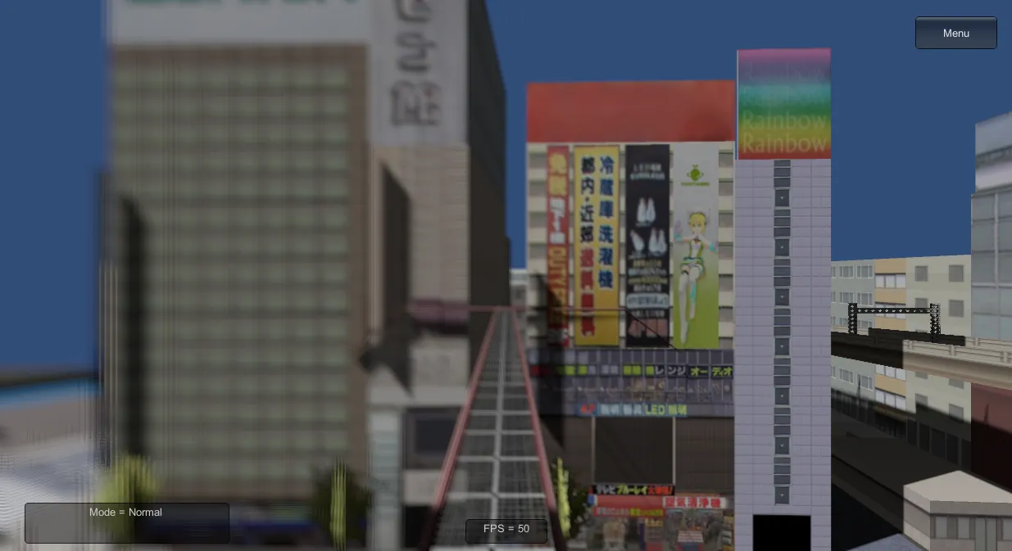
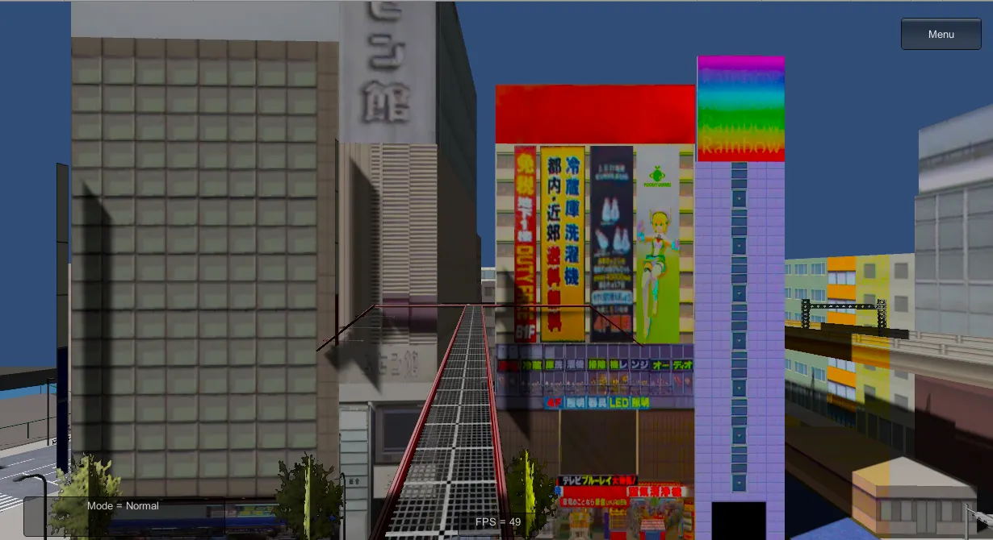
視線誘導が、RDWを改善する
ユーザの視点の動きを増やすことで、 RDWの違和感を小さくできる
どうやって視点の動きを増やすか？
視覚効果による視線誘導 を用いる
点滅
ブラー
彩度上昇
点滅し、注目させる
ぼかしにより、 反対側に注目させる
彩度を上げ、注目させる
Notes:
「右の赤い点が点滅したところに注目させます」
「」

Slide 8
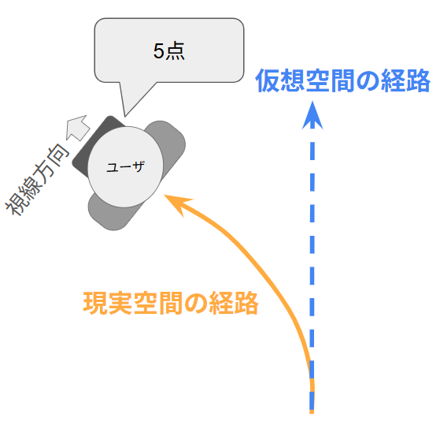
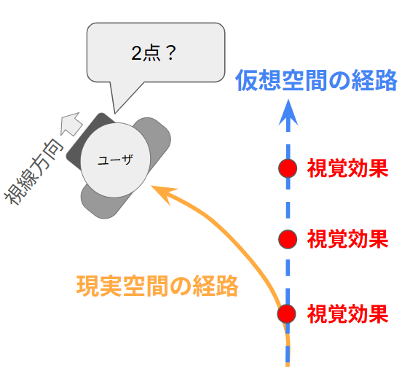
視覚効果がRDWに与える影響の検証実験
・被験者はRDWが適応された空間で、歩行する
・歩行中に、視覚効果が提示される(図)
・視覚効果は7種類あり、7回歩行を行った
・それぞれ「どの程度曲がったと感じたか」0から10で点数を付けてもらう
（視覚効果なし，点滅，ブラー，彩度上昇， 点滅＋ブラー，点滅＋彩度上昇，ブラー＋彩度上昇）
一定距離間隔 で3～4回
視覚効果なし
視覚効果あり
Notes:
１行目で、左の図の解説
2行目で、右図の解説
そして、この視覚効果は、このような、7種類を使用しました
例えば点滅だと、この視覚効果のところで南海も点滅が起きます
これをリセットして、次はブラーが散開、彩度が散開、といった風に歩行してもらいました
そして、4行目
間隔は一定、回数は2,3

Slide 9
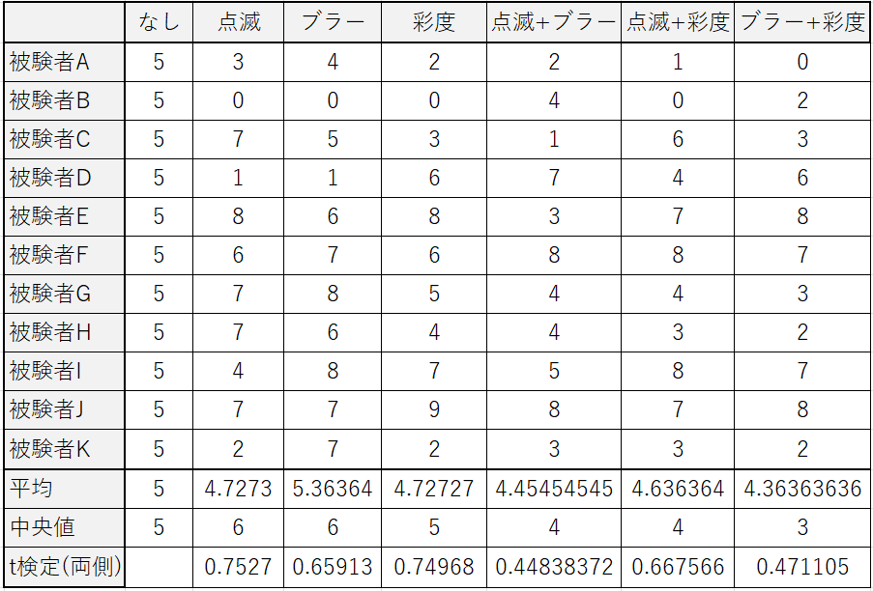
実験結果(主観評価値)
①「どの程度曲がったと感じたか」の点数 ②歩行のグラフを分析した結果
主観評価値(0～10)を集計し、
視覚効果なし と、各視覚効果の間に 有意差があるか検証した。
有意差がなく、 視覚効果の有無がRDWの 違和感に影響があるとは言えなかった
（対応t検定 p > 0.05）
主観評価値(0～10)
Notes:
T検定について喋る 赤枠 表大きく

Slide 10
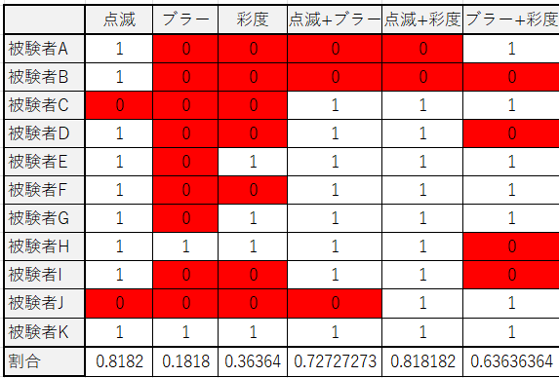
実験結果(分析結果)
①「どの程度曲がったと感じたか」の点数 ②歩行のグラフを分析した結果
・RDWは全て成功していた
・視線誘導は失敗したものが多数あった （右表）
特にブラー、彩度上昇は 視線誘導を起こさない場合が多かった
視線誘導が成功したか否か(1:成功、0:失敗)
・データの少なさ
・視覚効果の強さや呈示方法に問題
Notes:
歩行のグラフは、主に歩行の軌跡と、視線方向です
表大きく 0のところを赤枠で囲む
・データ数少なかったから
・視覚効果の強さや呈示方法に問題があったから
などの理由

Slide 11
まとめ
本研究では、
「視覚効果による視線誘導が、RDWの違和感を軽減するのか」を検証した
＜実験結果＞
＜今後の方針＞
★ 視覚効果の有無が 主観評価値(RDWの違和感) に影響があるとは言えなかった
→原因の一つに、
視線誘導の 安定性不足が考えられる
・被験者数の増加
・アンケートで 個人の視力のデータ 各視覚効果への印象 などを調査し更に要因を調べる
→視覚効果の提示方法の最適化 （強さ、提示方法 の調整）
Notes:
目的を入れる、

Slide 13
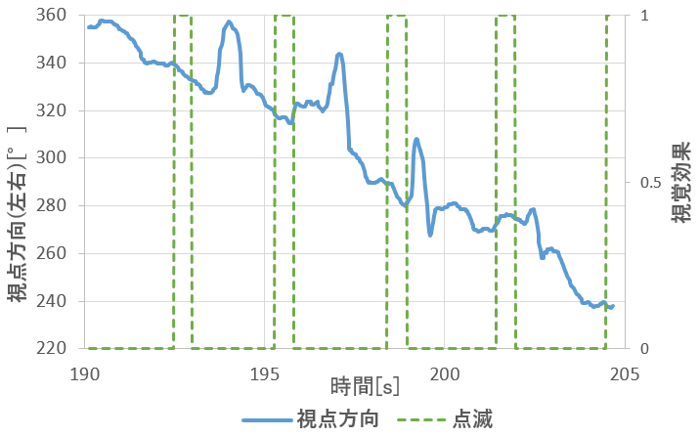
実験結果(歩行の分析法)
・視点方向の時間変化のグラフ を取得した
右図を見ると
・ 視点が一定速度で 変化している
・ 視覚効果の後、 一瞬だけ視線移動している
→ この歩行では、 RDWと視線誘導が成功している
視点方向の時間変化
Notes:
このスライド要らないかも～ 質問くるかもだから残しはする

Slide 14
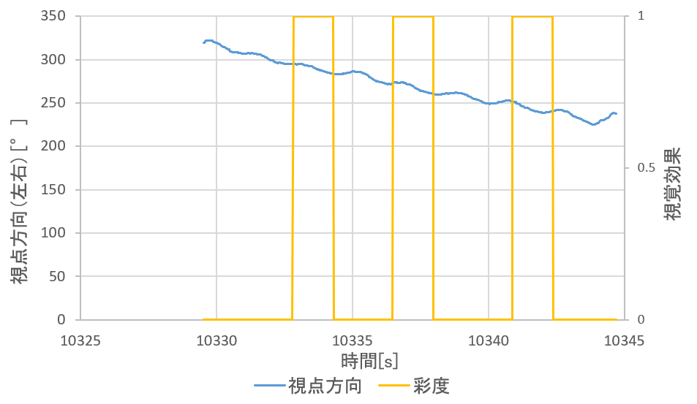
視線誘導できなかったとき
Notes:
視線誘導できなかったパターン

